Slide 1

BKK Gesundheitsreport 2023
Gesunder Start ins Berufsleben
Franz Knieps - Vorstandsvorsitzender des BKK Dachverbands e.V.

Slide 2
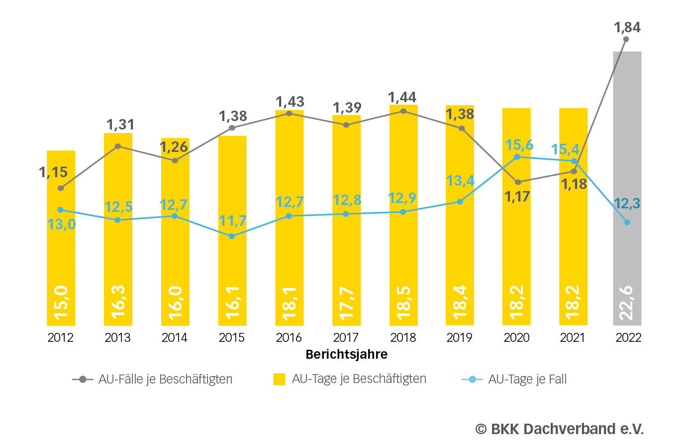
AU-Kennzahlen der Beschäftigten im Überblick
Entwicklung der Arbeitsunfähigkeit im Zeitverlauf
Sowohl die AU-Fälle, als auch die AU-Tage haben im Jahr 2022 neue Höchstwerte erreicht.
Mit 12,3 AU-Tagen je Fall liegt die durchschnittliche Falldauer hingegen wieder auf dem Niveau vor der Pandemie.

Slide 3
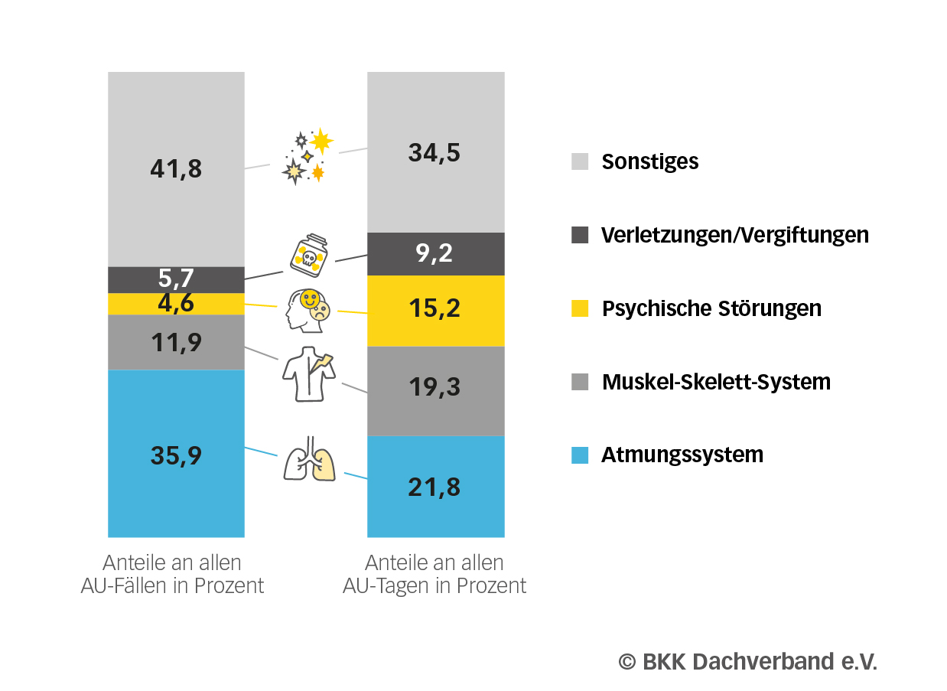
AU-Kennzahlen der Beschäftigten im Überblick
Wichtige Krankheitsarten
Der Großteil des Anstieges des Gesamtwertes ist auf die Fehlzeiten im Zusammenhang mit Atemwegserkrankungen zurückzuführen.
Erstmals sind Atemwegserkrankungen sowohl die häufigste Ursache für AU-Fälle (35,9%) als auch für AU-Tage (21,8%) bei den Beschäftigten.
Wesentliche Gründe dafür sind das Ende aller Pandemiemaßnahmen im März 2022 sowie das Auftreten verschiedener weiterer viraler Atemwegserreger im Laufe des gesamten Jahres.

Slide 4

AU-Kennzahlen der Beschäftigten im Überblick
Aktuelle Entwicklungen im Jahr 2023
Der aktuelle Krankenstand im Jahr 2023 liegt mit derzeit 5,6% im Durchschnitt zwischen den Werten der Jahre 2021 (5,0%) und 2022 (6,2%).
Insbesondere das I. Quartal 2023 weist ungewöhnlich hohe Werte vor allem wegen Fehlzeiten im Zusammenhang mit verschiedenen Atemwegsinfekten auf.
Die Entwicklung in den kommenden Monaten wird von den Rahmenbedingungen – Stichwort telefonische Krankschreibung – und dem eigenverantwortlichen Handeln aller beeinflusst werden.

Slide 5
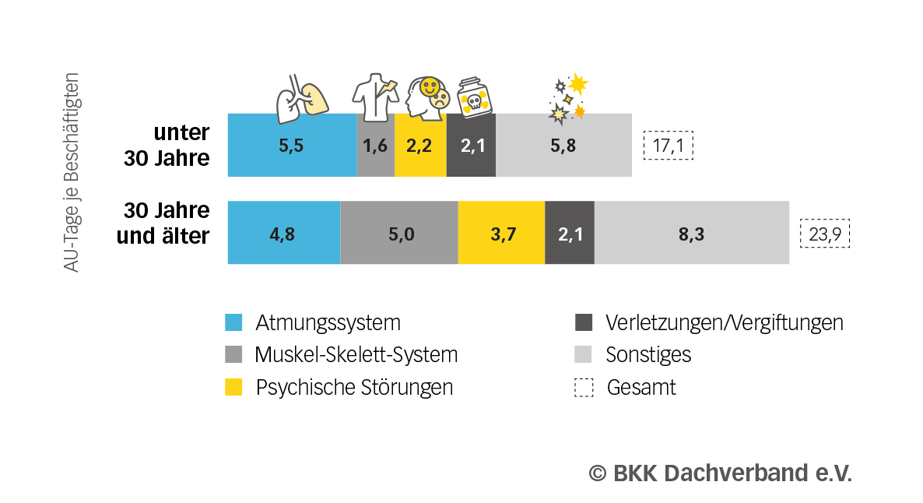
AU-Kennzahlen der Beschäftigten im Überblick
Gesundheit von jungen Berufseinsteigern
Sowohl insgesamt als auch für die meisten Krankheitsarten sind die Fehlzeiten der unter 30-jährigen Beschäftigten niedriger ausgeprägt.
Fehltage aufgrund von Atemwegserkrankungen und – vor allem bei den Männer – von Verletzungen und Vergiftungen treten hingegen bei den unter 30-Jährigen tendenziell häufiger als bei den Beschäftigten ab 30 Jahre auf.

Slide 6
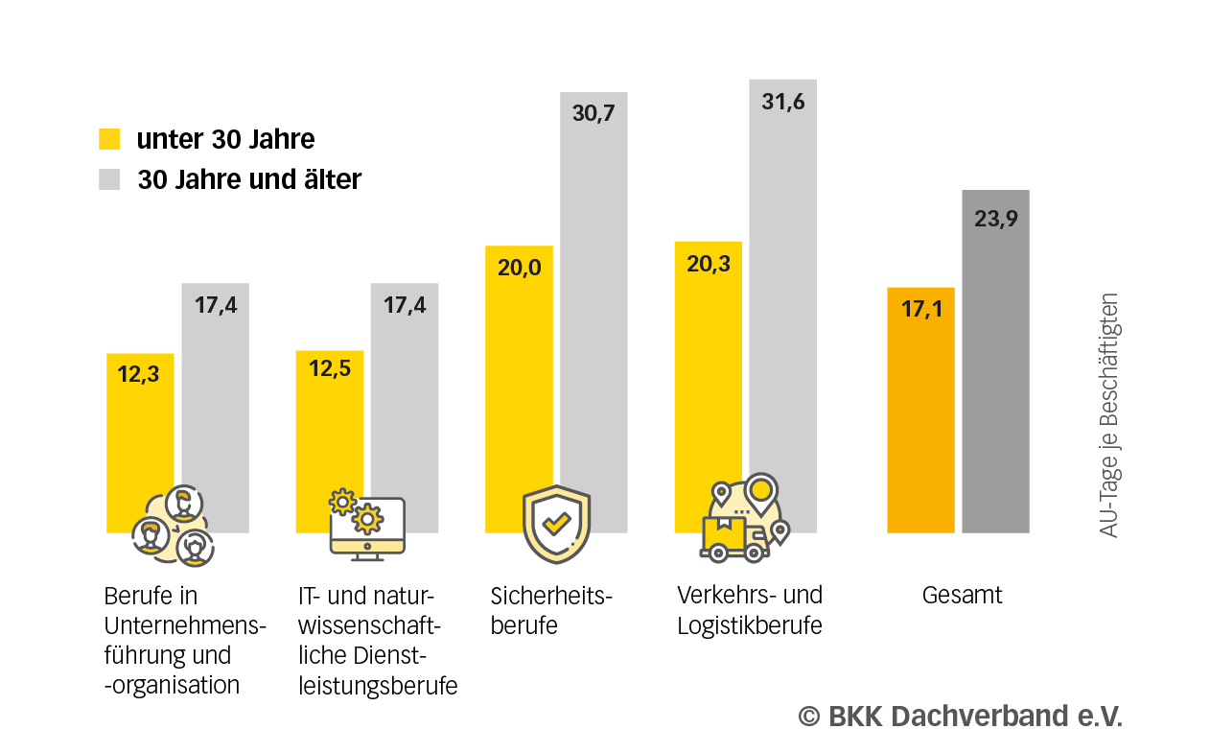
AU-Kennzahlen der Beschäftigten im Überblick
Gesundheit von jungen Berufseinsteigern
Bei den 30-jährigen und älteren Beschäftigten zeigen sich deutliche Unterschiede bei den Fehlzeiten im Zusammenhang mit verschiedenen Berufstätigkeiten.
In gleicher Richtung treten diese Unterschiede zwischen den Fehlzeiten der verschiedenen Berufsgruppen bereits bei den unter 30-Jährigen auf.
Schon in jungen Jahren ist somit ein Einfluss der berufsspezifischen Arbeitsbedingungen und Arbeitsbelastungen auf die Gesundheit zu erkennen.

Slide 7
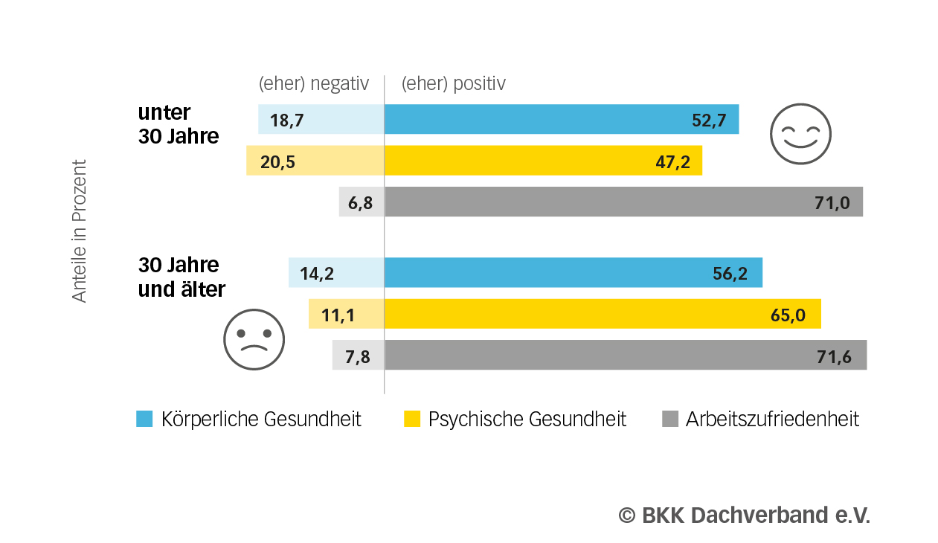
Ergebnisse der Beschäftigtenbefragung 2023 (n=3.000)
Gesundheit und Arbeitszufriedenheit
Junge Berufseinsteiger bewerten ihren körperlichen und psychischen Gesundheitszustand tendenziell negativer als ältere Beschäftigte.
Mehr als zwei Drittel aller Beschäftigten beider Altersgruppen sind sehr zufrieden mit ihrer aktuellen Arbeit.

Slide 8
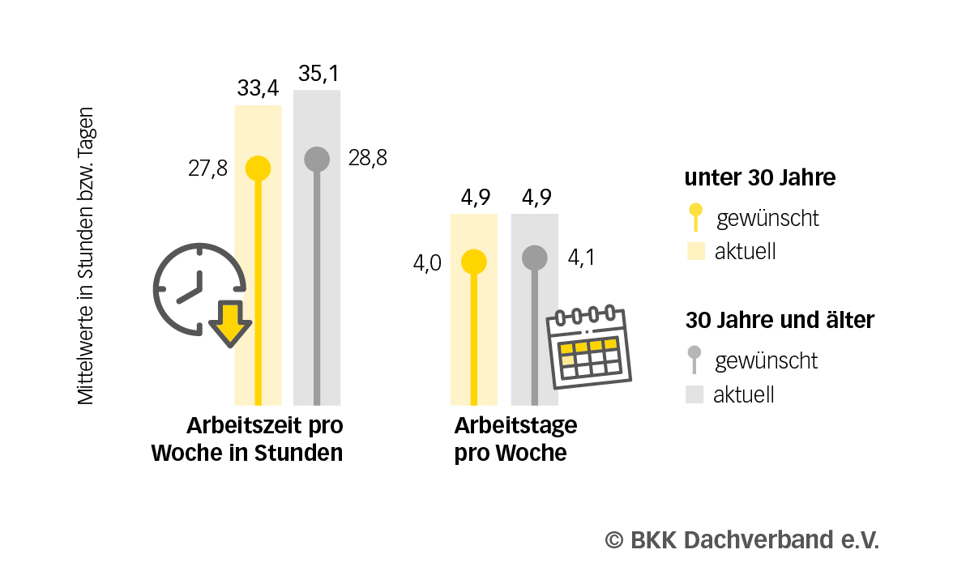
Ergebnisse der Beschäftigtenbefragung 2023 (n=3.000)
Arbeitszeit – Wunsch und Realität
Aktuell arbeiten Beschäftigte im Schnitt rund 33 bzw. 35 Stunden und 5 Tage pro Woche.
Altersunabhängig wünscht sich eine deutliche Mehrheit der Beschäftigten eine 4-Tage-Arbeitswoche bei rund 28 bzw. 29 Stunden Arbeitszeit pro Woche.

Slide 9
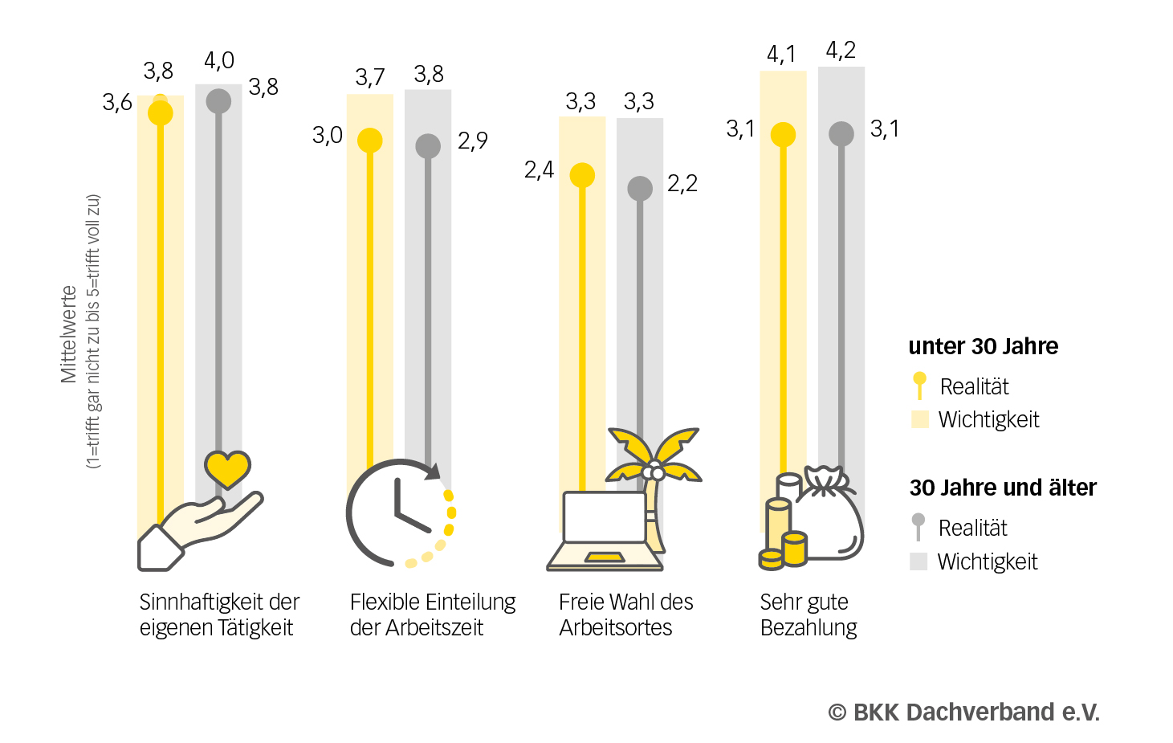
Ergebnisse der Beschäftigtenbefragung 2023 (n=3.000)
Arbeitsbedingungen – Realität und Wichtigkeit
Beide Altersgruppen schätzen ihre aktuelle Tätigkeit als sehr sinnhaft ein.
Die Sinnhaftigkeit der eigenen Tätigkeit ist zudem aus der persönlichen Sicht der Befragten ein sehr wichtiger Aspekt.
Die größten Diskrepanzen zwischen der aktuellen Tätigkeit und der persönlichen Sicht zeigen sich bei beiden Altersgruppen hinsichtlich der Bezahlung, der freien Wahl des Arbeitsortes sowie der flexiblen Arbeitszeiteinteilung.

Slide 10
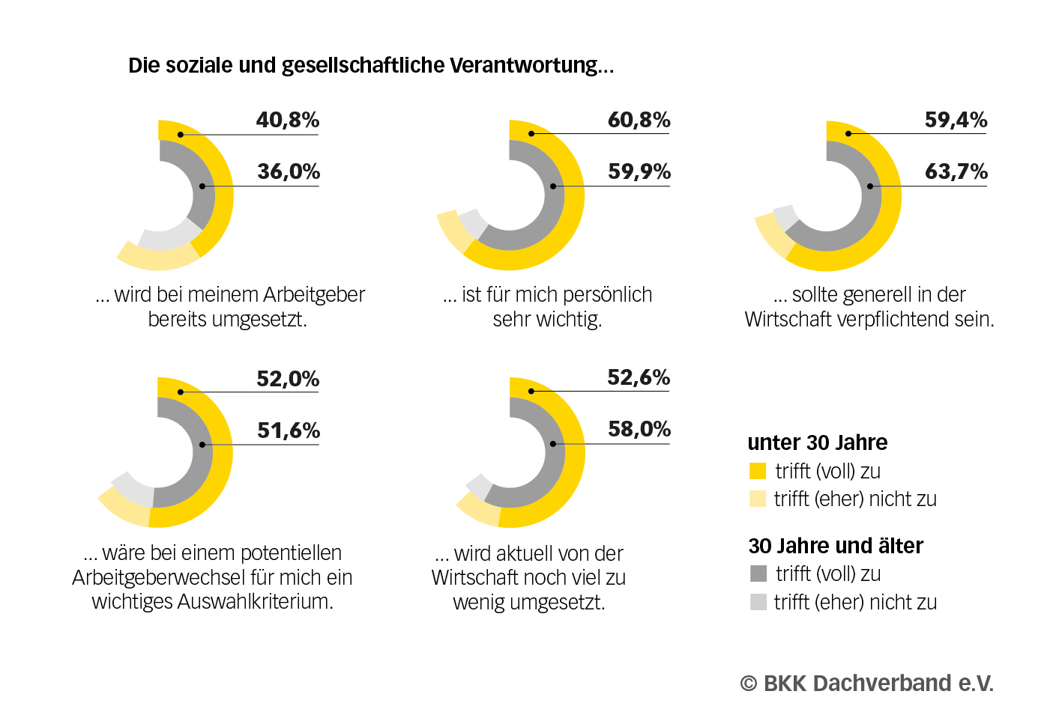
Ergebnisse der Beschäftigtenbefragung 2023 (n=3.000)
Nachhaltigkeit in der Arbeitswelt
Nachhaltigkeit in der Arbeitswelt wird von der überwiegenden Mehrheit der Beschäftigen (ca. 60%) als sehr wichtig erachtet.
Bei einem Arbeitgeberwechsel wäre für mehr als die Hälfte der Befragten (ca. 52%) die Nachhaltigkeit im neuen Unternehmen ein wichtiges Entscheidungskriterium.
Sowohl Berufseinsteiger als auch Berufserfahrene bewerten alle Aspekte der Nachhaltigkeit in gleichem Maße als wichtig.

Slide 11
Fazit und Ausblick
Gesundheitsförderung muss mit dem Berufseinstieg beginnen. Frühzeitige Interventionen wirken sich positiv und langfristig auf die Gesundheit aller Beschäftigten aus.
Berufsspezifische Belastungen müssen dabei berücksichtigt werden. Bereits bei Berufseinsteigern müssen Angebote auf die arbeitsspezifischen Bedarfe ausgerichtet sein.
Der Wunsch nach einer Reduktion der Arbeitszeit ist altersunabhängiger Konsens. Der Wandel der Arbeitswelt ist abseits vermeintlicher Generationenkonflikte in vollem Gang.
Die Arbeitsbedingungen werden von beiden Altersgruppen nahezu identisch eingeschätzt. Die Sinnhaftigkeit der eigenen Tätigkeit sowie eine gute Bezahlung sind besonders wichtig.
Nachhaltigkeit in der Arbeitswelt gewinnt zunehmend an Bedeutung. Bei der Wahl des Arbeitgebers ist Nachhaltigkeit bereits heute ein wichtiges Entscheidungskriterium.
Der Wettbewerb um die besten Fachkräfte – Berufseinsteiger und Berufserfahrene – wird zukünftig noch stärker von Arbeitsbedingungen und Nachhaltigkeit bestimmt werden.

Slide 12

Vielen Dank für Ihre Aufmerksamkeit!
12
BKK Gesundheitsreport 2023: Gesunder Start ins Berufsleben

